Slide 1
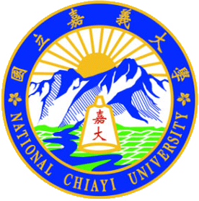
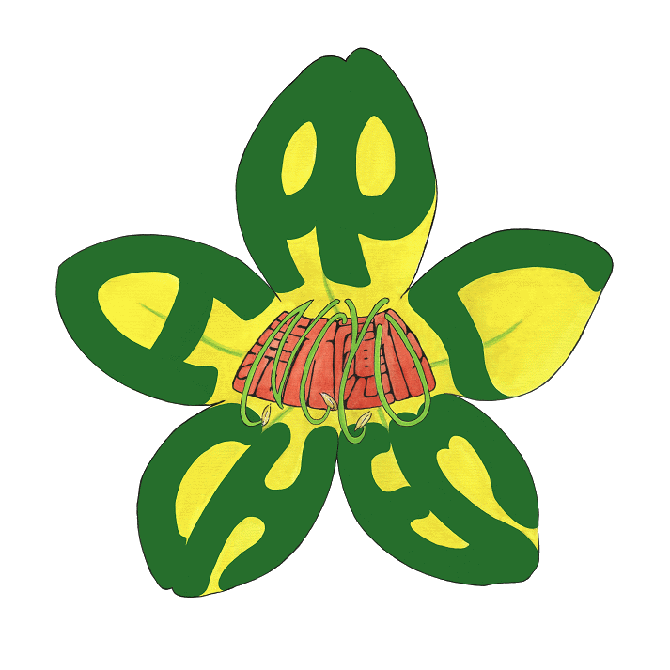
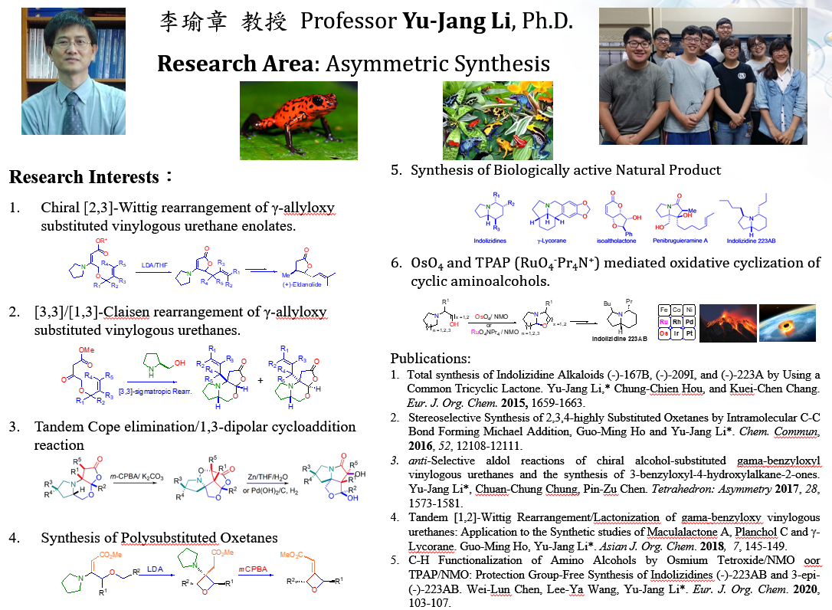
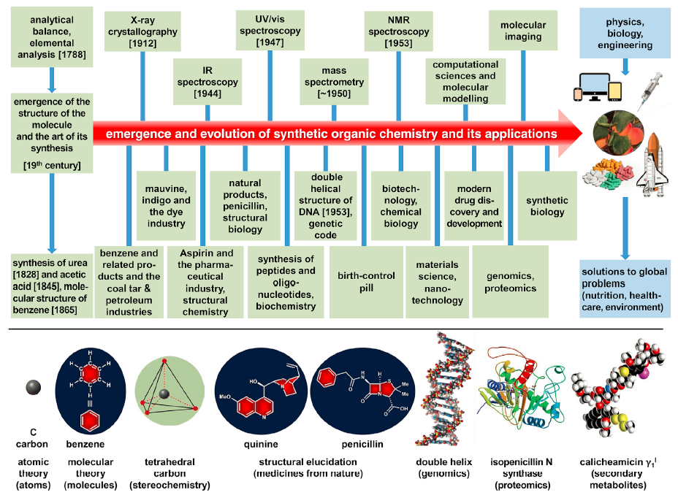
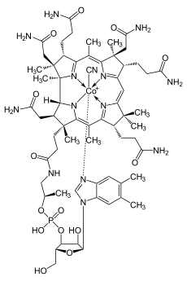
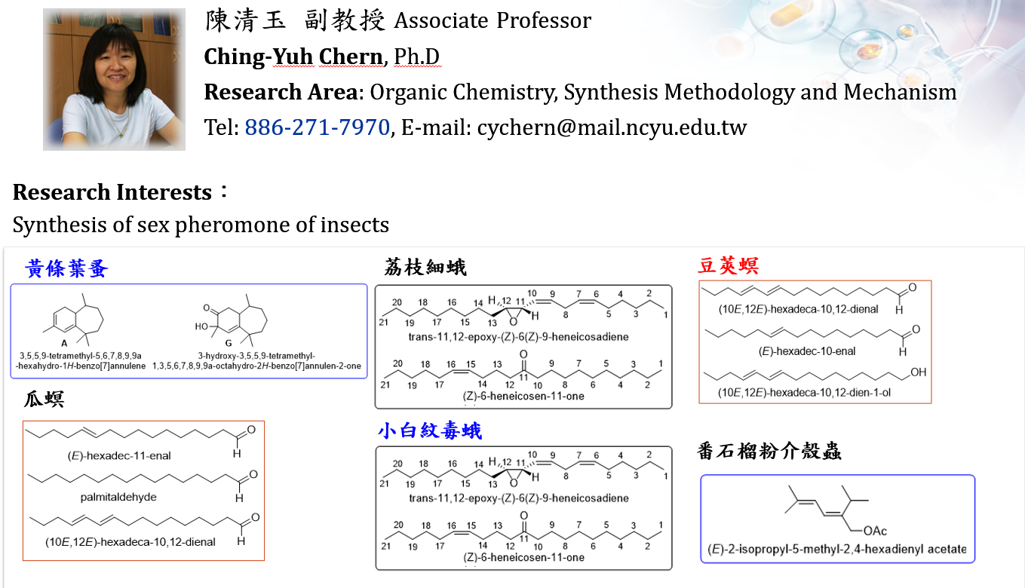
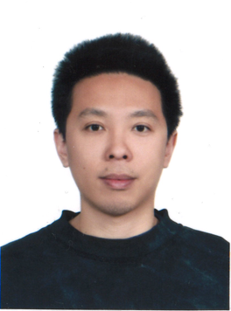
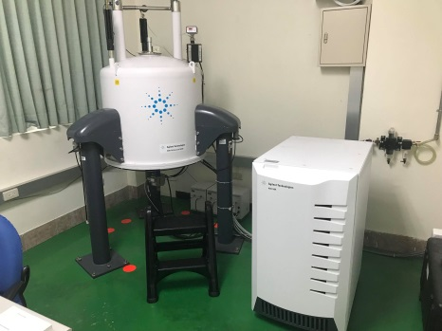
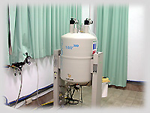
國 立 嘉 義 大 學 應 用 化 學 系
掌握化學先進技術，創造你的明亮未來
有機合成化學
The total synthesis of vitamin B₁₂ marked a major achievement in organic chemistry.
NMR:核磁共振光譜儀(應化系)
莊翔宇 助理教授 Professor Hsiang-Yu Chuang
Research Area: Development of New Organic Reactions, Natural Product Synthesis, organoselenium chemistry
E-Mail: hychuang@mail.ncyu.edu.tw
Hsiang-Yu Chuang (莊翔宇). National Tsing Hua University (Ph. D., 2017, advisor: Minoru Isobe). Postdoctoral Researcher at Vienna University (2019-2020, advisor: Nuno Maulide). Assistant Professor at National Chiayi University (2021-present).
Development of New Organic Reactions: Our group focus on development of new double bond and triple bond transformations by using organoselenium catalysts towards various biologically important molecules.
Research Interests：
Natural products synthesis: We have been focused on the synthesis of 13-deoxyserratine from L-proline using a 1,3-dipolar cycloaddition as key reaction to introduce the highly challenging two contiguous quaternary centers.

Slide 2
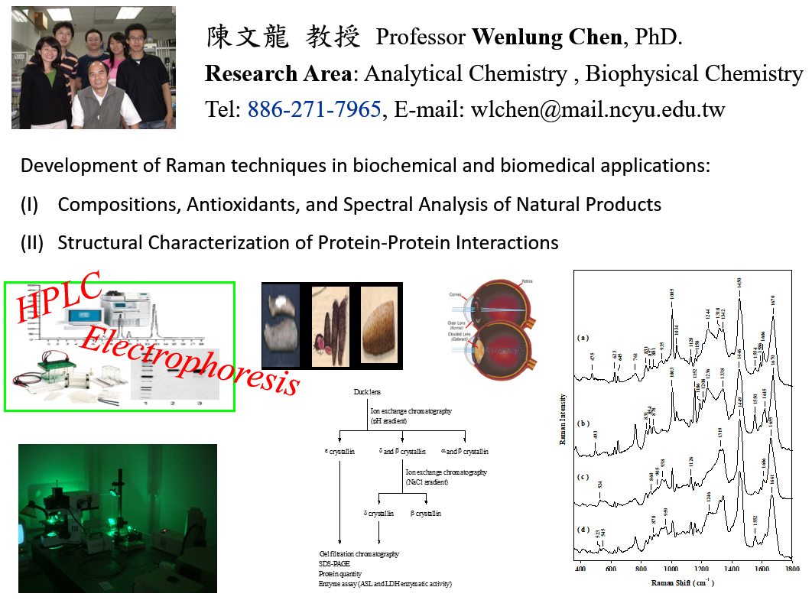
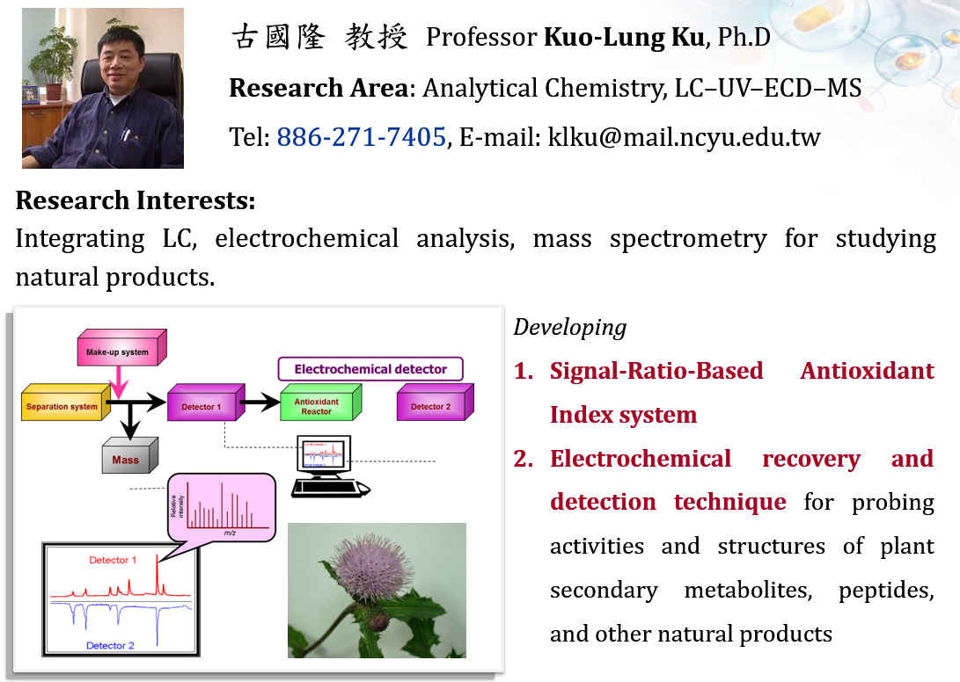
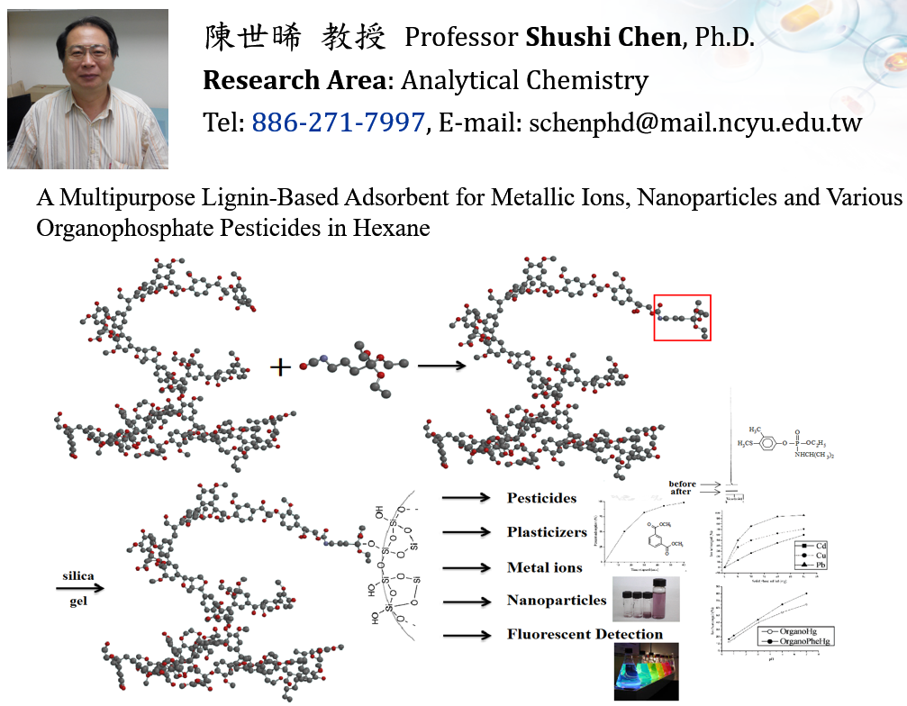
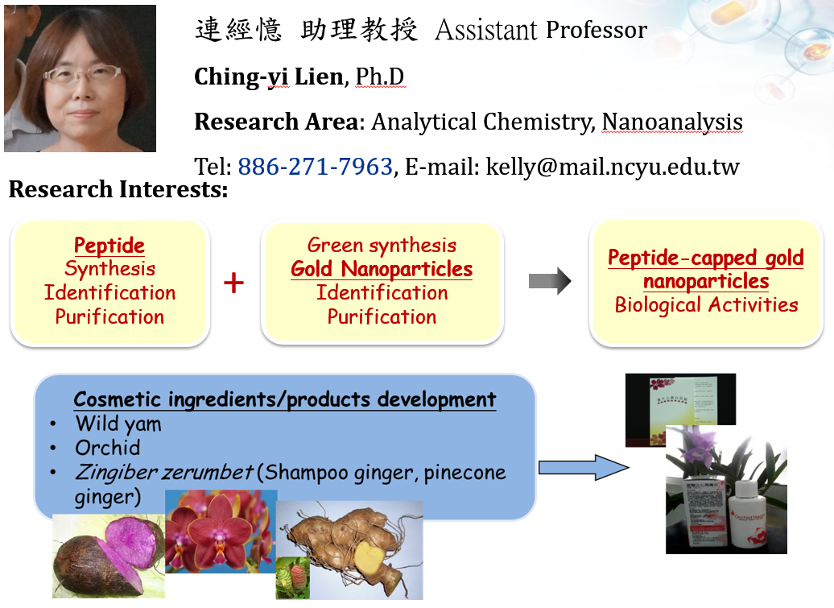
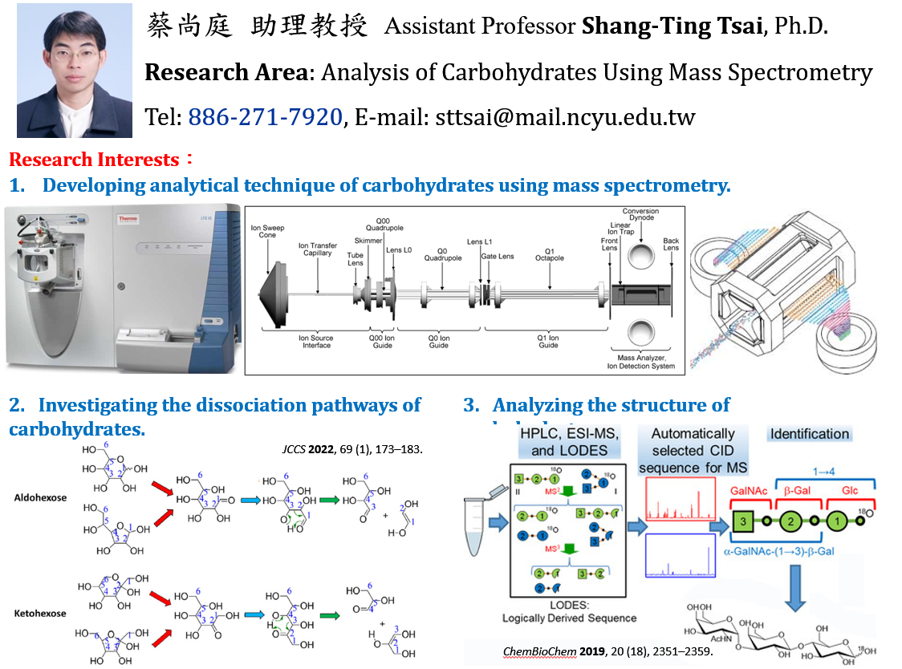
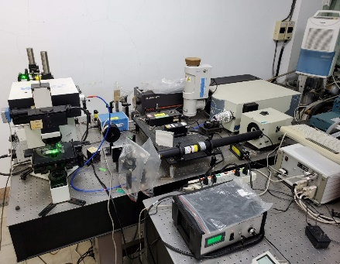
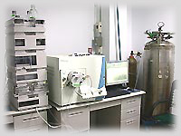
國 立 嘉 義 大 學 應 用 化 學 系
掌握化學先進技術，創造你的明亮未來
分析化學
Micro-Raman
LC-Mass

Slide 3
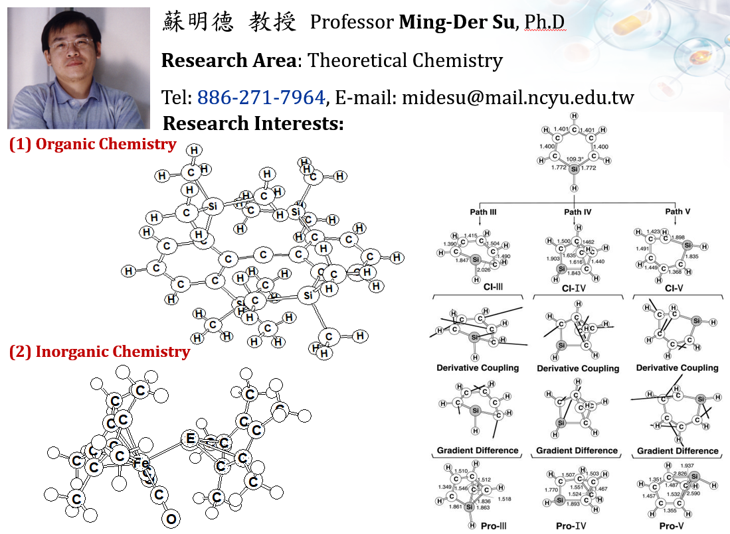
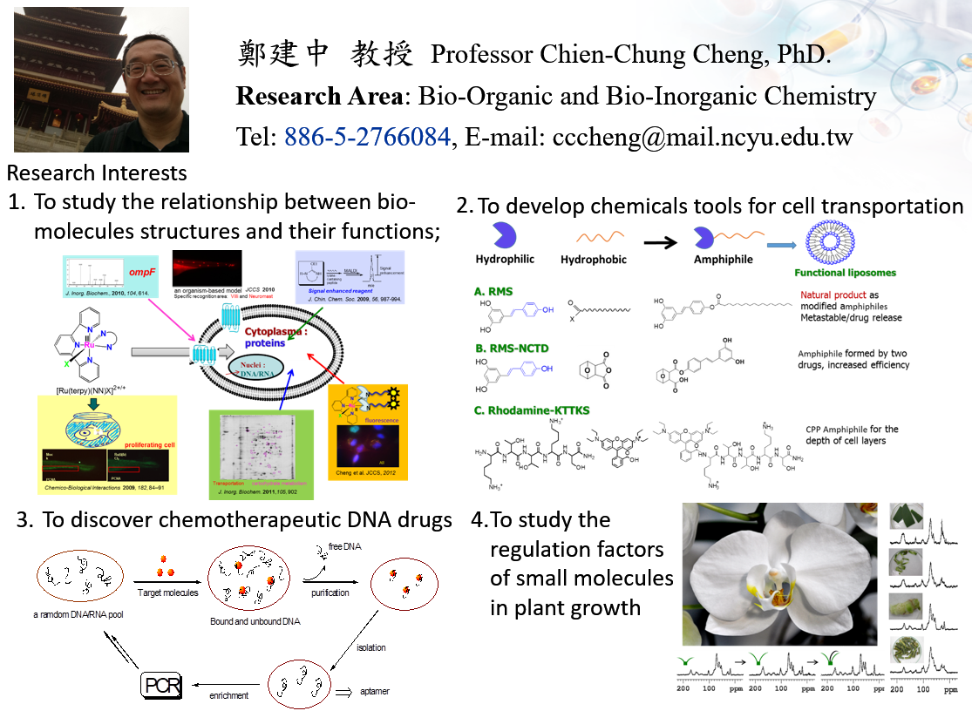
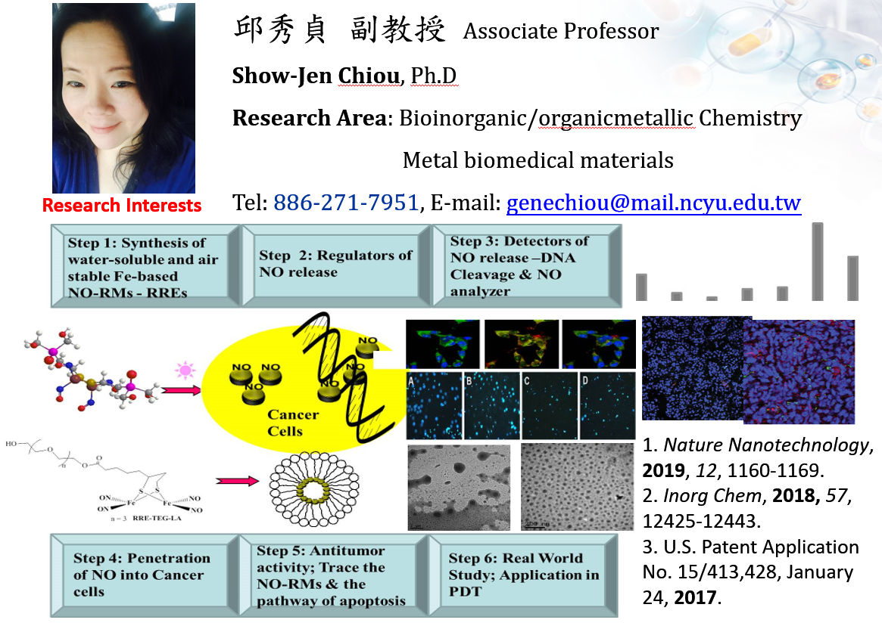
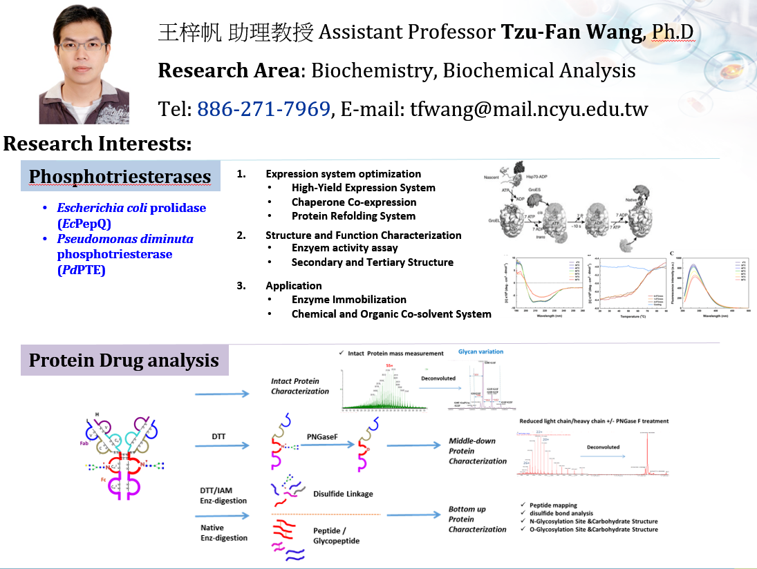
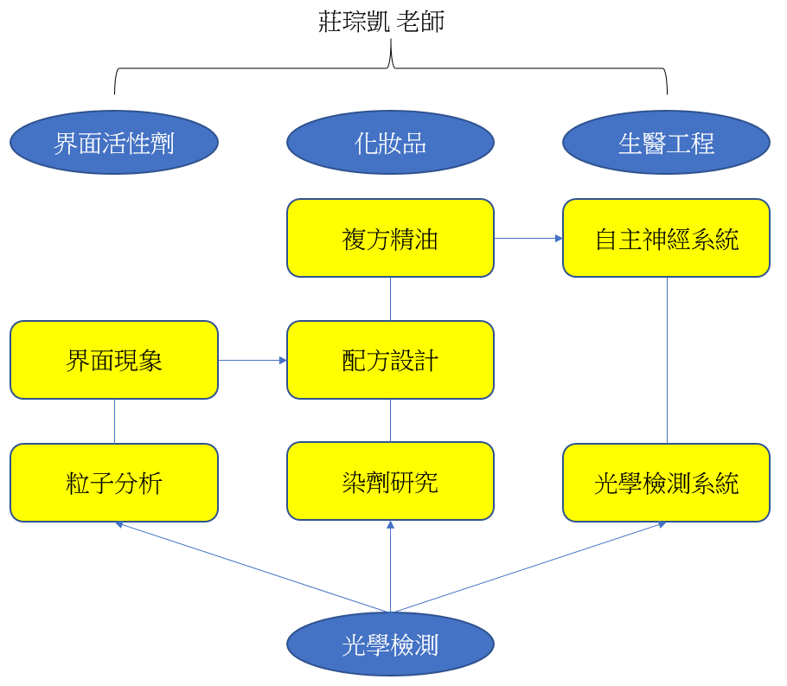
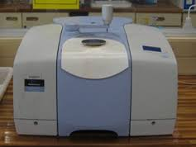
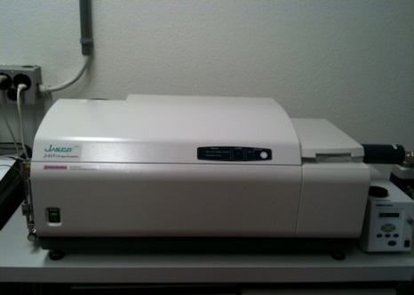
國 立 嘉 義 大 學 應 用 化 學 系
掌握化學先進技術，創造你的明亮未來
理論化學、生物無機、生物化學及其應用
莊琮凱助理教授
化學工程、光學檢測、芳香療法、化妝品成分與配方、經營管理
FTIR
CD-ORD

Slide 4
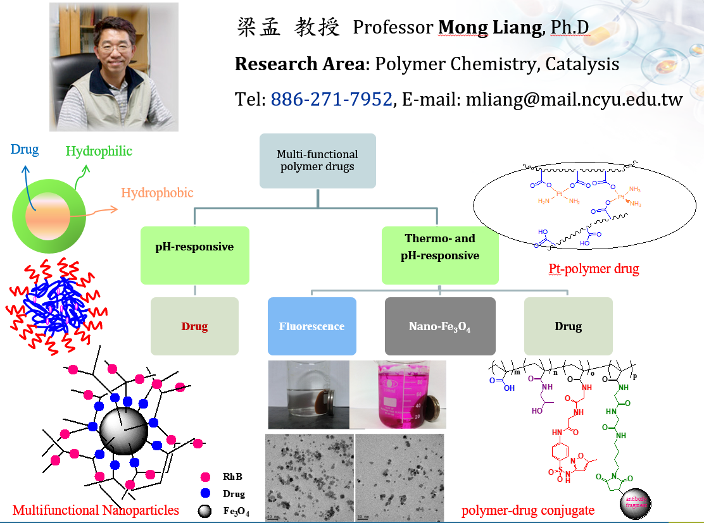
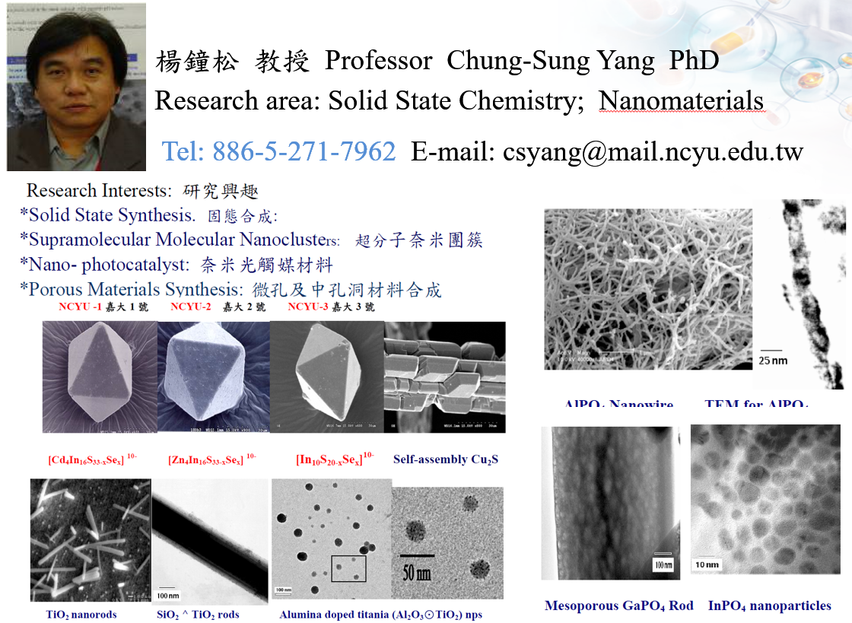
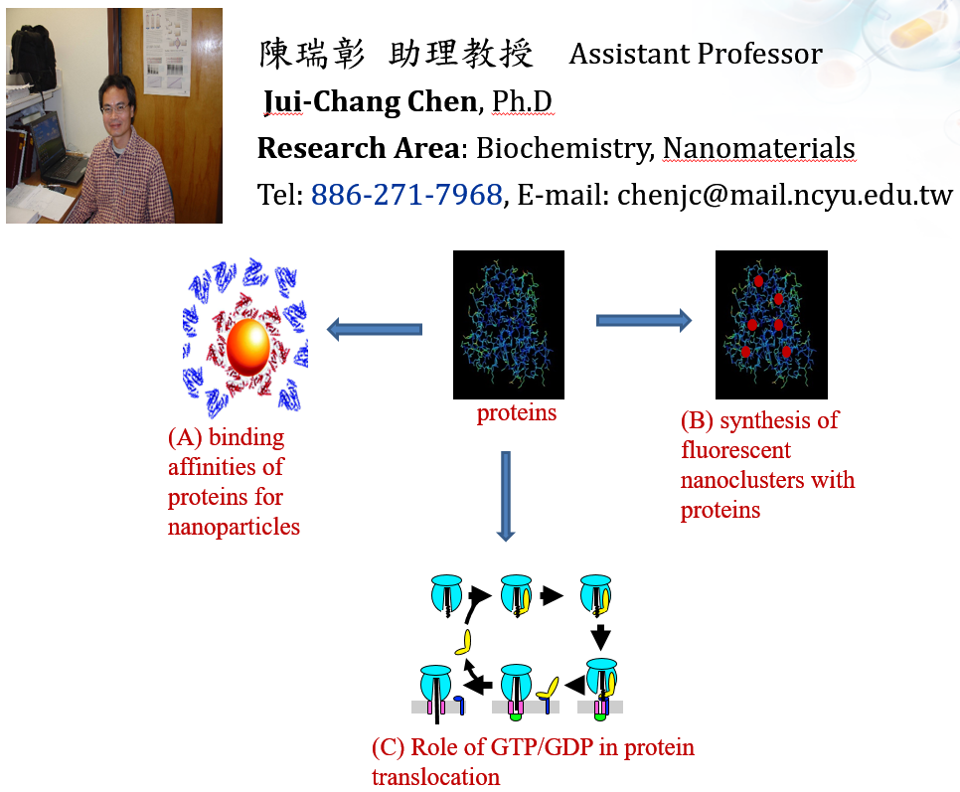
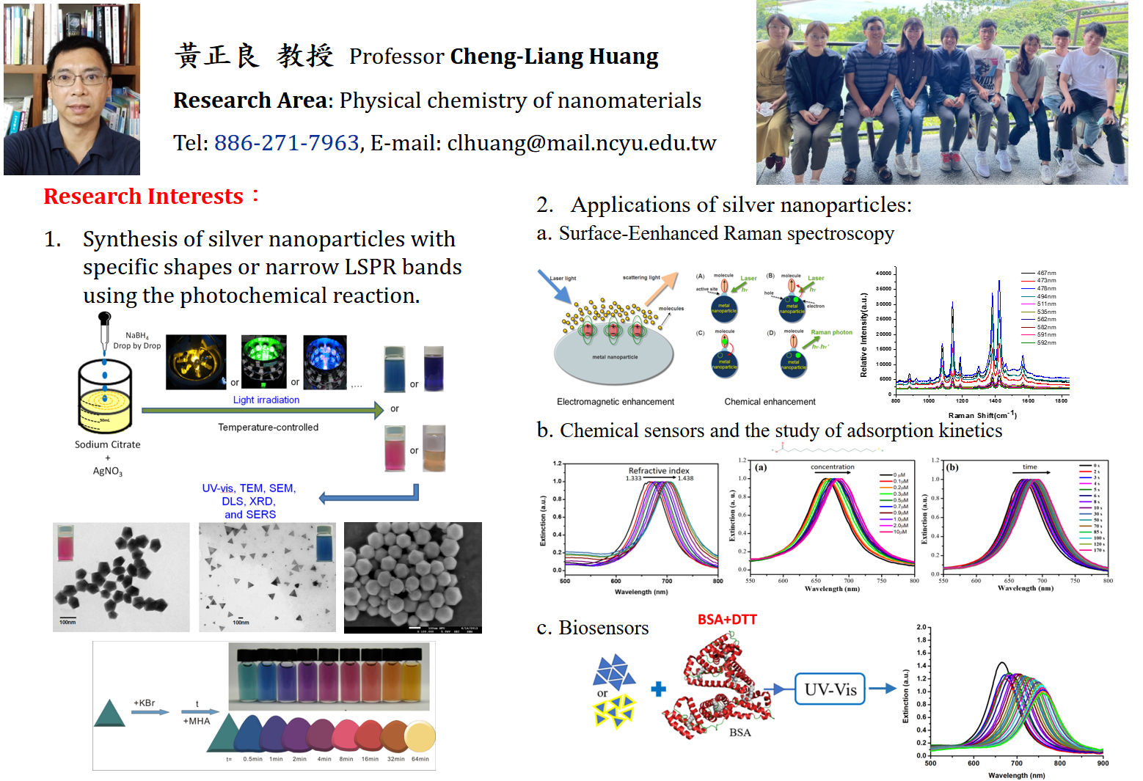
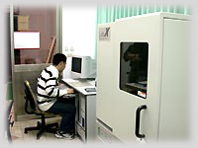
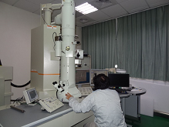
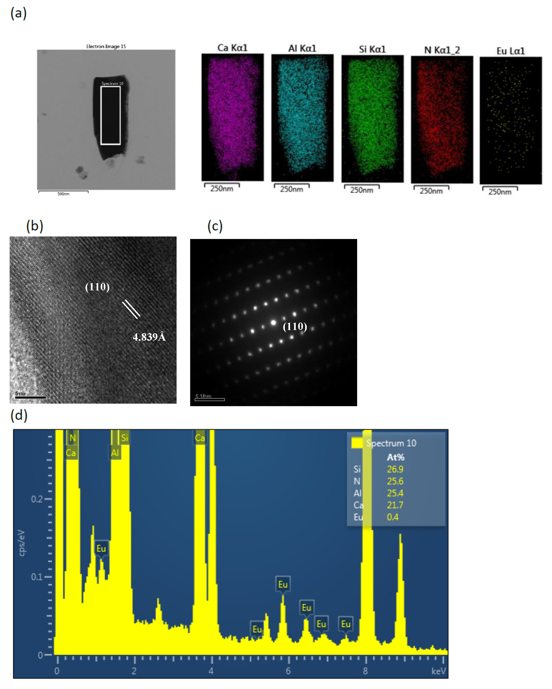
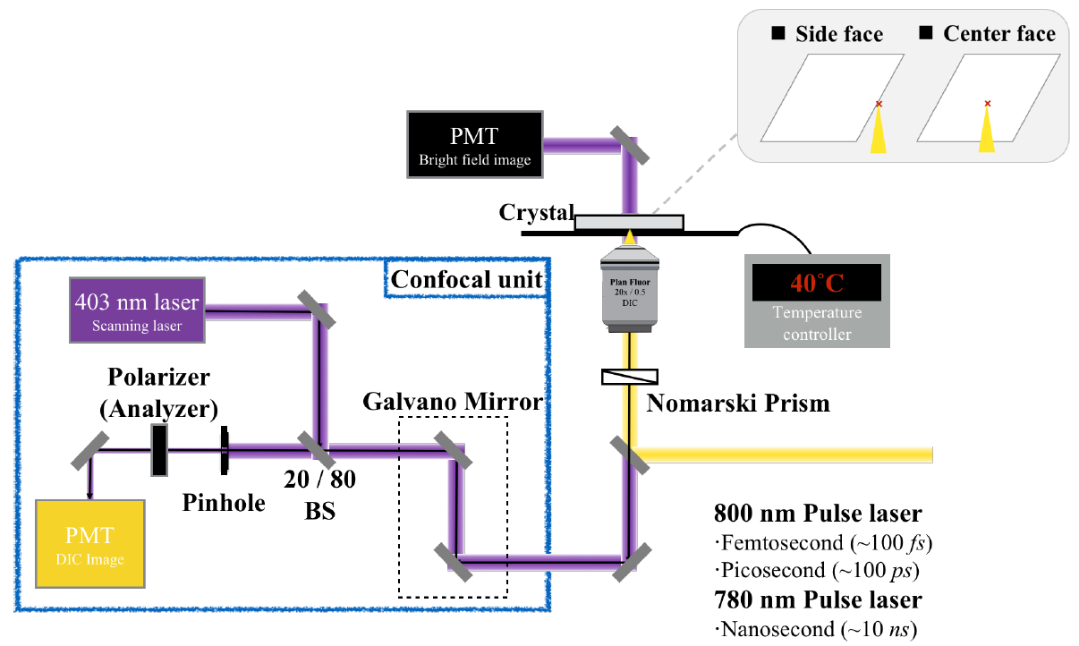
國 立 嘉 義 大 學 應 用 化 學 系
掌握化學先進技術，創造你的明亮未來
奈米材料科學
黃姝綺助理教授
吳奇勳助理教授
發光材料合成與分析、光電能源材料合成與應用、陶瓷材料製程開發、 半導體化合物合成
計算化學、雷射結晶學
XRD
TEM
Micro-Raman spectrometer

